Slide 1
Del 4: Vår digitale hverdag

Slide 2
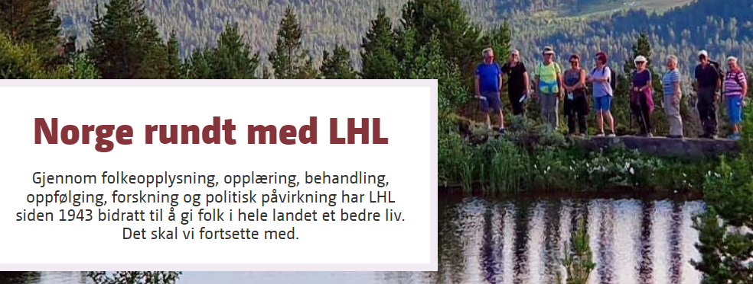
Innhold – del 4
LHL.no: Egne sider for tillitsvalgte
LHL og lokallagets kalender
Nyhetsbrev
Min side
Opplæringsvideoer
LHL sitt digitale tilbud:
Teams, e-læring og webinarer
Sosiale medier
Notes:
Oversikt over innhold i del 4

Slide 3
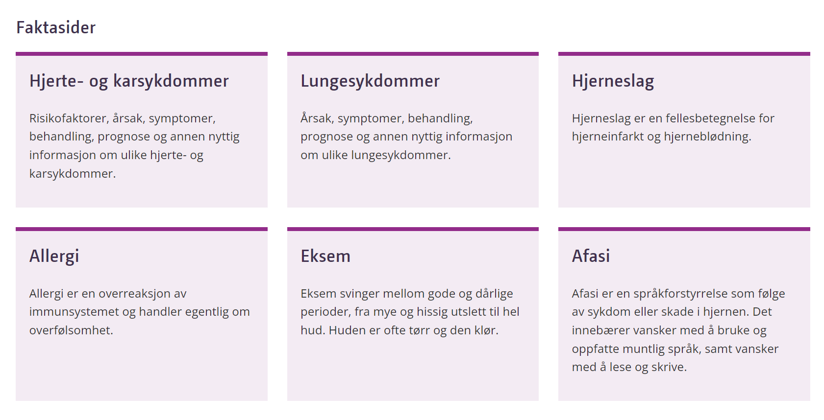
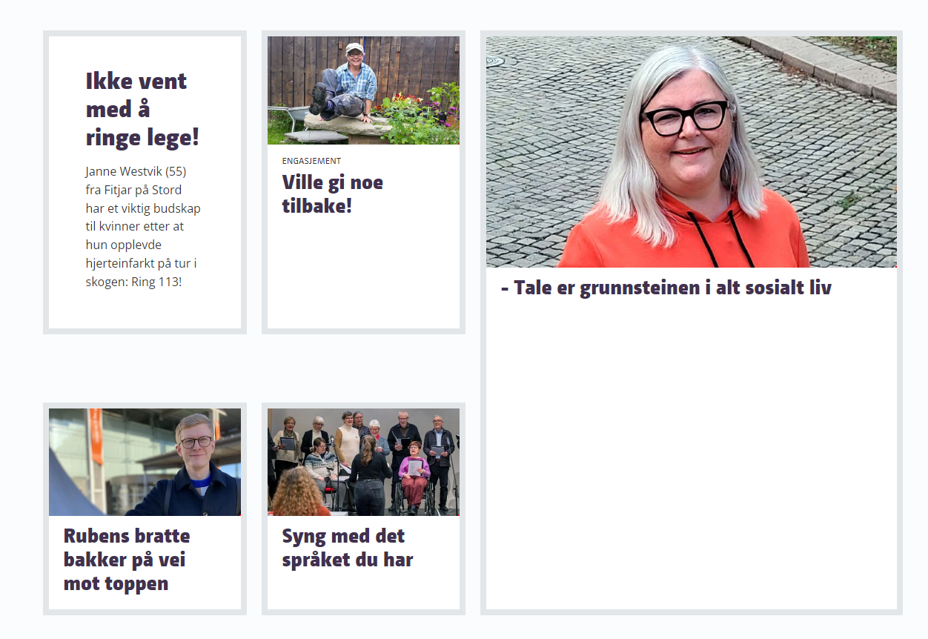
LHL.NO
Notes:
Nettsidene til lhl er viktig å følge med på for oppdatert kunnskap om hjerte, kar, lunge., hjerneslag og allergi.
Lokallagene
Hvert enkelt lokallag har sin egen side - med informasjon om hvilke tilbud og aktiviteter de har.
Har du besøkt lhl.no?
Hvilke informasjon benytter du deg av der?
Tillitsvalgte
Det finnes egne sider for tillitsvalgte med god informasjon om det man skulle lure på. Dette skal vi gå litt nærmere innpå på neste slide.

Slide 4
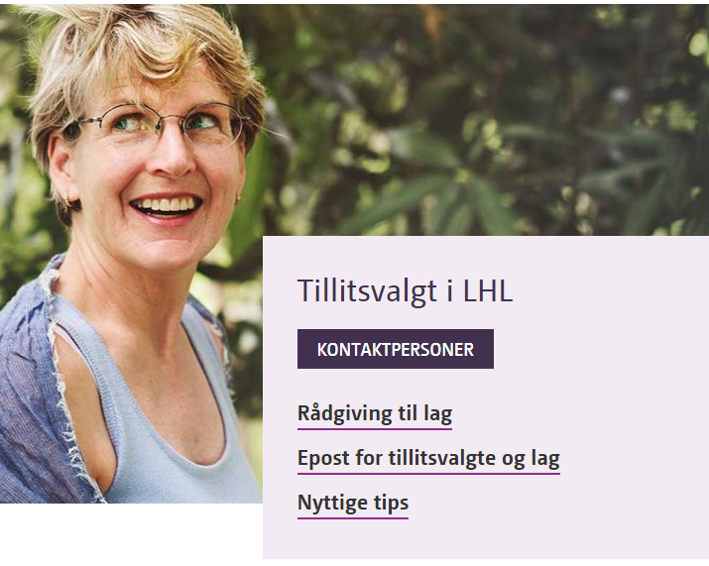
Eget område for deg som er tillitsvalgt
Hva ligger under tillitsvalgt området
Nytt fra lokallagene (Norge rundt med LHL)
Kurs for medlemmer
Nyttige tips: Styringsdokumenter og veiledninger
Rådgivning/svar på spørsmål.
Organisasjonshåndbok: Maler til årsmøte + organisasjonsarbeid.
Notes:
På lhl.no, se under fanen tillitsvalgt.
Her finnes:
- Historier fra lokallagene
- Styringsdokumenter og veiledninger
- Kommende kurs
- Organisasjonshåndbok
- Maler til årsmøtet og annet organisasjonsarbeid
- Mulighet til å booke rådgivning angående:
Spørsmål om (drift av) fylkesstyre/lokallag/interessegrupper,
likepersonstjeneste,
fysisk aktivitet
og studiearbeid
Eksempler veiledninger:
- Hvordan bruke teams,
- Opprett kalenderhendelse, - Send sms
- Hvordan laste opp årsrapport osv

Slide 5
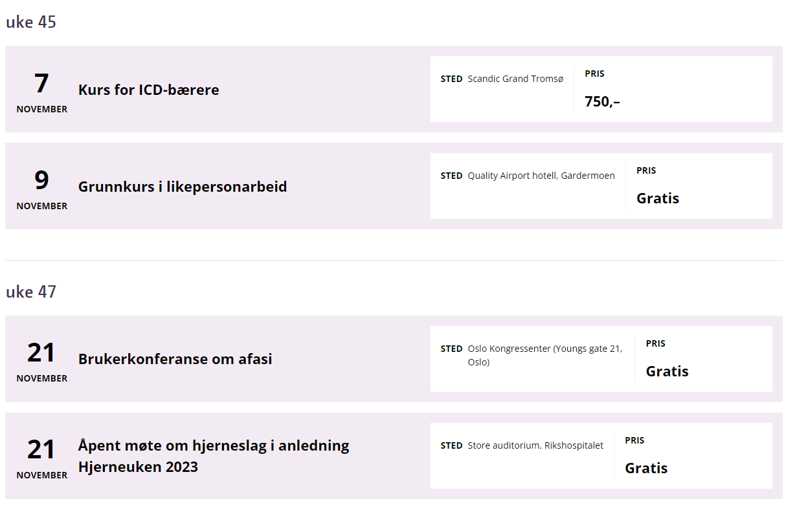
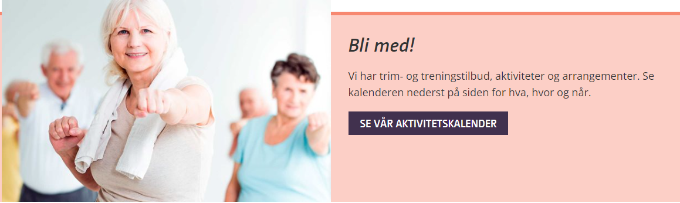
Kalender
LHL Kalender
Lokallagets kalender
Ligger helt nederst på lhl.no
Arrangementer, webinarer, kurs og konferanse.
Synligjør og informerer.
Synligjør lokale tilbud.
Aktiviteter for lokallagene registreres via innlogging med pin på "lokallagets hjemmeside”
Notes:
LHL har en kalender for sentrale aktiviteter + lokallagenes egen kalender
LHL sin kalender viser arrangementer, webinarer kurs og konferanser som skjer i regi av LHL
I lokallagets kalender legger lokallagene selv ut aktiviteter.
Medlemmene får informasjon om hva som skjer i sitt lokallag
Kalenderen kan være en mulighet å nå ut til potensielle medlemmer og medlemmer som ikke tidligere har vært aktive. Det er derfor svært viktig at man skriver klart og unngår «stammespråk» i teksten. Informasjonen må være skrevet slik at en helt utenforstående forstår hva som skal skje, hva det koster, for hvem det er ect
For å opprette aktiviteter i kalenderen selv - logg inn via lokallagets egen side på nett. Pin blir tilsendt på e-post.

Slide 6

Nyhetsbrev
LHL sitt nyhetsbrev «Et bedre liv»
Går ut til alle medlemmer hver fredag.
Fokus på alle interesseområder i LHL
Andre Nyhetsbrev
LHL Astma og allergi
LHL Hjerneslag og Afasi
Hjertekampen
Legges til via interesseområdet eller via lhl.no
Notes:
LHL har et nyhetsbrev som går ut til alle medlemmer hver fredag,
Utover dette kan hver enkelt under interesseområdet inne på «min side» styre hvilke andre nyhetsbrev man ønsker informasjon fra.

Slide 7

Min side
Innloggingsmuligheter
Logg inn med medlemsnummer + passord
Logg inn med sms
Logg inn via vipps (enklest)
Hva kan den enkelte bruker gjøre
Oppdatere egen profil
Velge interesseområder
(Opprette kalenderhendelse)
Verving/vervepremier
Tillitsverv med utvidet tilgang
Leder
Fylkes/Studieleder
Likepersonskoordinator
IT-kontakt / Medlemsansvar
Muligheter med utvidet tilgang
Sende SMS og e-post til medlemmene(eget lag)
Endre informasjon på medlemmer i eget lokallag
Administrere medlemmer som har verv i styret og valgkomite
Laste opp årsrapport og regnskap for laget

Slide 8

Opplæring ved hjelp av video
Oversikt brukerveiledninger
Slik sender du e-post til medlemmer
Slik sender du SMS til medlemmer
Hvordan avslutte/legge til eller endre verv.
Slik laster du opp årsrapport
Aktivitetskalender(-video)
Årsmøte (maler) (-video)

Slide 9

Oppgave: Vi øver oss/logger inn på min side.
Finn ut følgende:
Stemmer opplysningene som står under din profil?
Hvor mange medlemmer er det i mitt lokallag?
Hvordan verve nye medlemmer?
Har jeg valgt ulike interesser for mitt medlemskap?
Prøv å endre verv på en i styret (utvidet tilgang)
Om jeg har rettigheter - har jeg tilgang til lagets e-post?
Notes:
Fylkene kan velge fritt hvilke oppgaver de ønsker å løse i plenum eller i grupper.

Slide 10
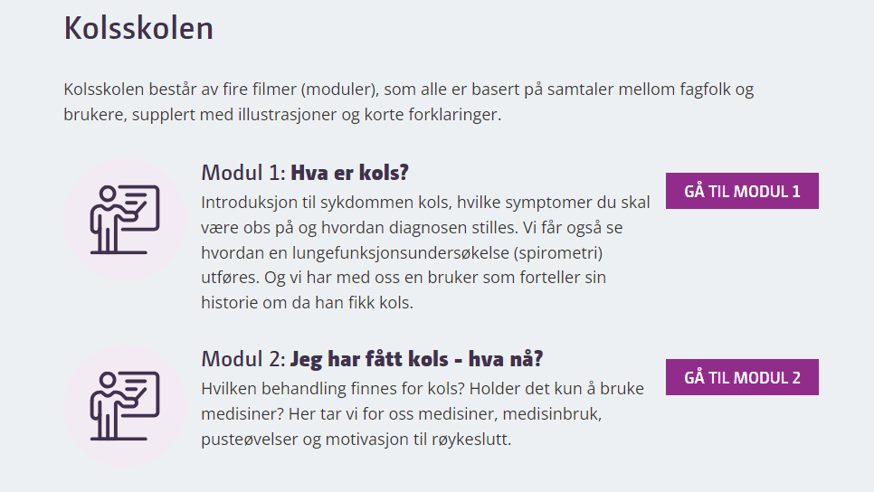
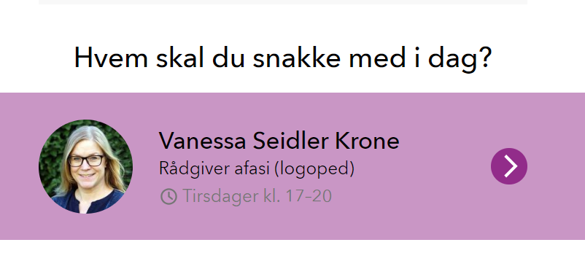
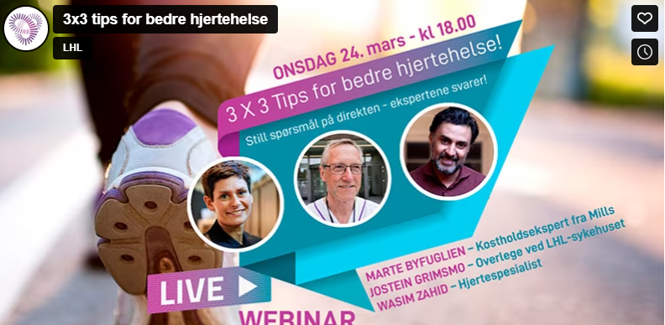
LHL – Digitale tilbud
Digital dialog
Digital læring
Webinar
Videomøter via teams
Rådgivning (video)
Modulbasert kurs
Læring når det passer deg
Foredrag
Live & opptak
Notes:
Hvilke verktøy bruker LHL i 2023.
Digital dialog: Møter gjennom teams med de forskjellige tillitsvalgt områdene. Tester ut rådgivning gjennom video.
For å kunne møtes "ansikt til ansikt"
Digital læring
- Muliggjør læring fra hvor som helst når som helst
Eksempel: Kolsskolen
Webinarer
I webinarene får du møte ulike fagpersoner som forteller om temaer innen sitt fagfelt, brukerhistorier osv.

Slide 11
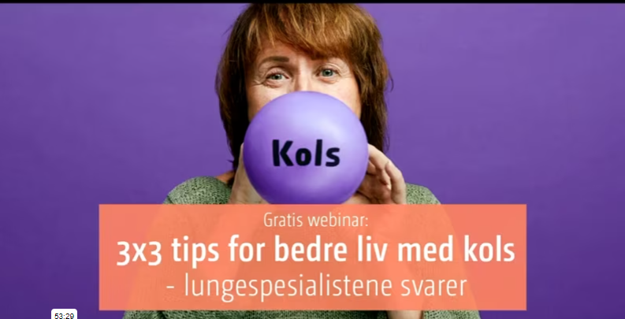
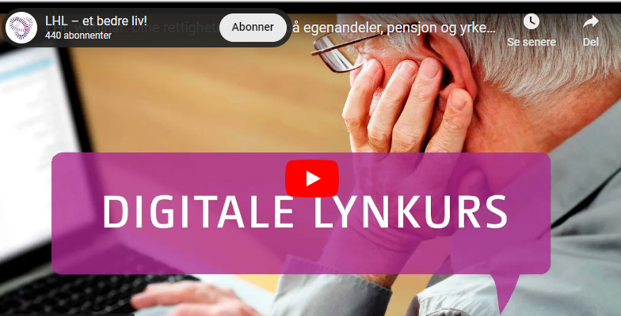
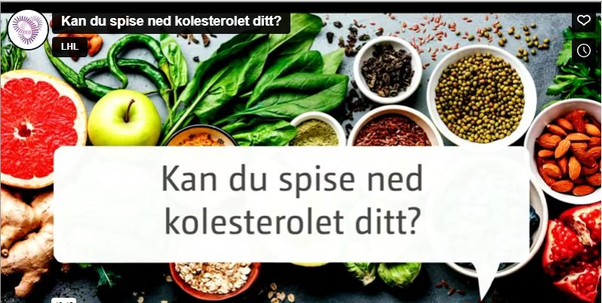
Et utvalg av webinarer
Godt egnet til temakvelder
Helle Stordrange Grøttum
Spesialsykepleier og helsefaglig rådgiver
Svarer på spørsmål om lunge, astma, allergi, inkludert matallergi, atopisk eksem hos barn og inneklima.
Mona Seljevoll Tjordal
Kardiologisk sykepleier og helsefaglig rådgiver
Svarer på spørsmål om å leve med hjertesykdom. Erfaring innen PCI (utblokking), ablasjon, hjertekirurgi og hjerterehabilitering
Notes:
Webinarer ligger tilgjengelig hele tiden og kan feks brukes som materiell til temakveld i lokallagene.

Slide 12
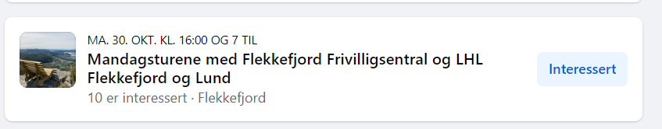
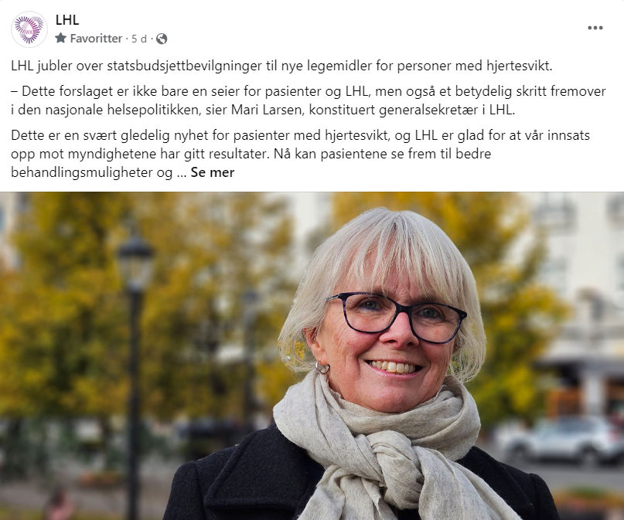
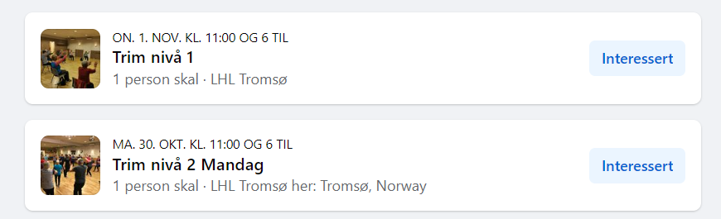
Sosiale medier. Facebook
Pasientombud
41 54 69 63
atle.larsen@lhl.no
Aktiviteter som arrangementer
Dele bilde/video av hva lagene gjør
Invitere nye medlemmer inn
Gratis markedsføring
Nyheter hos LHL
Lokallagsnytt, interessepolitikk, mediasaker kampanjer, rådgivningstjeneste ect
Notes:
Norge:
Ca 3, 3 millioner nordmenn over 18 år har bruker på Facebook. Det vil si 80,3 prosent av befolkningen.
2,7 millioner sjekker Facebook daglig.
Lokallag på Facebook
- En god arena til å synligjøre og markedsføre gratis, aktivitetene i lokallaget. Vekker interesse hos andre.

